Slide 1
SÉANCE C3 · MODULE 2
Lire une étiquette de prix
Une grande affiche annonce trente pour cent de rabais. Elle ne dit pas sur quoi. La réponse est sur la petite étiquette attachée au vêtement.
60 minutes · Magasiner du linge
Notes:
Séance d'écoute et de lecture. C'est l'intention « lire une étiquette » du programme, appliquée au prix. L'entretien viendra en D1.

Slide 2
OBJECTIFS DE LA SÉANCE
À la fin, je serai capable de…
1
comprendre qu'un rabais ne s'applique pas à tout le magasin ;
2
lire les six mentions d'une étiquette de prix ;
3
savoir que le vrai prix apparaît à la caisse ;
4
signaler poliment un prix qui ne correspond pas.
C3 · Magasiner du linge
2
Notes:
Lire les objectifs à voix haute. Y revenir au billet de sortie.

Slide 3
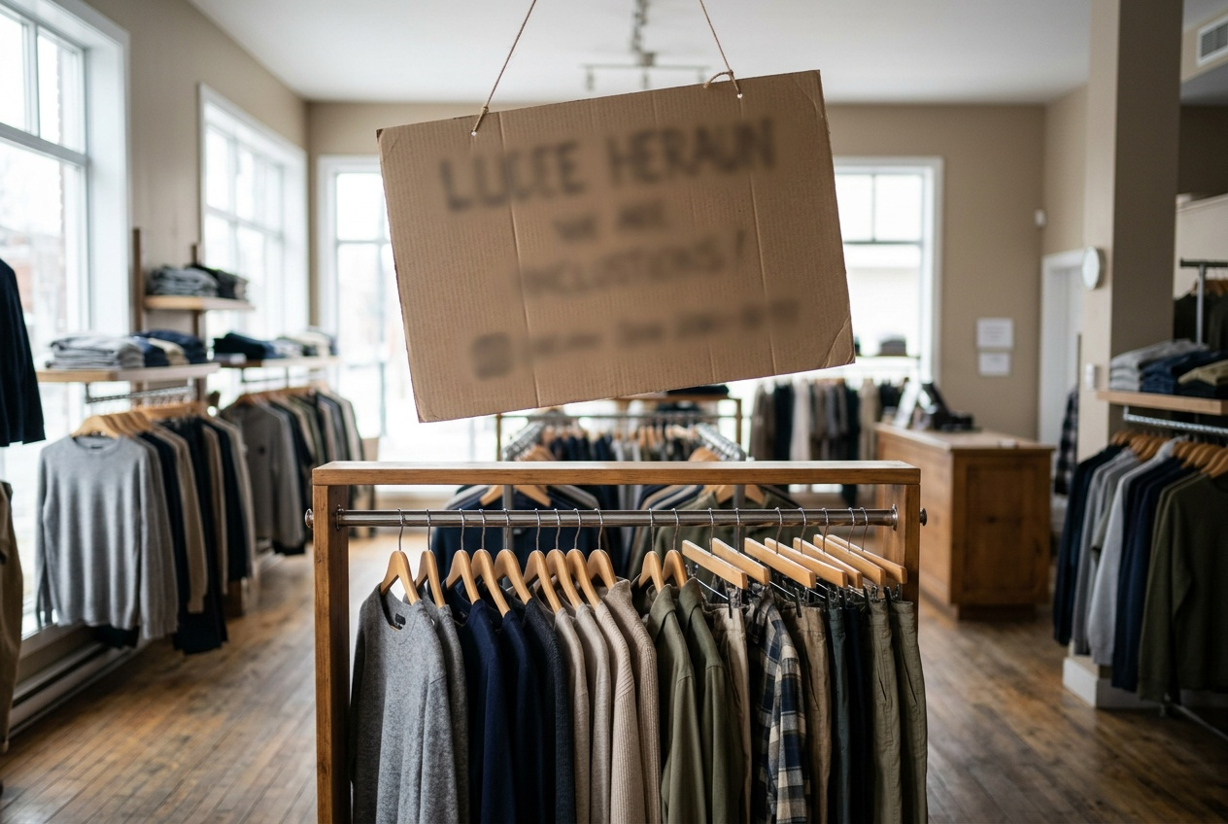
OBSERVATION
Trente pour cent de rabais — sur quoi ?
Sur tout le magasin ?
Sur une partie seulement ?
Comment le savoir ?
Où faut-il regarder ?
C3 · Magasiner du linge
3
Notes:
Presque personne ne répond « sur une partie seulement ». C'est pourtant le cas le plus fréquent, et c'est écrit en petit sous l'affiche.

Slide 4
DIALOGUE · 1 DE 2
Sur les chandails seulement
Écoutez d'abord, diapo masquée.
FARIDA
Il y a une grande affiche : trente pour cent de rabais.
JOCELYNE
Oui, sur les chandails seulement. Pas sur les manteaux.
FARIDA
Comment je fais pour savoir ?
JOCELYNE
Regardez la petite étiquette. Si elle est rouge, l'article est en rabais.
C3 · Magasiner du linge
4
Notes:
La couleur de l'étiquette est un vrai repère, employé par la plupart des magasins d'ici. Ce n'est pas une règle universelle, mais elle est fiable.

Slide 5
DIALOGUE · 2 DE 2
Le vrai prix est à la caisse
FARIDA
Trente-neuf dollars quatre-vingt-dix-neuf.
JOCELYNE
C'est le prix régulier. Avec le rabais, ça fait environ vingt-huit dollars.
FARIDA
Et si ce n'est pas le bon prix ?
JOCELYNE
Vous le dites tout de suite. On corrige, ça arrive souvent.
C3 · Magasiner du linge
5
Notes:
Deux choses à retenir : le rabais se calcule à la caisse, et une erreur se signale sans gêne.

Slide 6
ANALYSE · 1 DE 2
Ce qui est écrit en gros
CE QUI EST ÉCRIT
CE QUE ÇA VEUT DIRE
Prix régulier 130,00 $
le prix des autres semaines
50 % de rabais
on enlève la moitié
Liquidation
les derniers articles
Ces trois mentions parlent du prix qu'on paie aujourd'hui.
C3 · Magasiner du linge
6
Notes:
Diapo à photographier. Apporter une vraie étiquette si possible.

Slide 7
ANALYSE · 2 DE 2
Ce qui est écrit en petit
CE QUI EST ÉCRIT
CE QUE ÇA VEUT DIRE
2 pour 25 $
il faut en prendre deux
Vente finale
ni retour ni échange
Taxes en sus
le prix va monter à la caisse
Écrit petit, mais c'est le plus important.
C3 · Magasiner du linge
7
Notes:
Insister sur « taxes en sus » : sur les vêtements, il y en a, contrairement aux aliments de base.

Slide 8
LE VRAI PRIX APPARAÎT À LA CAISSE
C'est là qu'il faut vérifier.
Le rabais n'est presque jamais réécrit sur l'étiquette : c'est la caisse qui l'applique. Regarder l'écran pendant que le caissier passe les articles, et vérifier la facture avant de partir. Un prix qui ne correspond pas se corrige en trente secondes.
C3 · Magasiner du linge
8
Notes:
Diapo à photographier. Faire remarquer que « ça arrive souvent » est dit par la conseillère elle-même : ce n'est pas une accusation.

Slide 9
TROIS FAÇONS DE CALCULER VITE
Sans calculatrice
10 %
50 %
On enlève le dernier chiffre : 10 % de 40 $, c'est 4 $. Le prix devient 36 $.
C'est la moitié : 50 % de 130 $, c'est 65 $. Le calcul le plus facile, et le rabais le plus fréquent en liquidation.
30 %
C'est trois fois 10 % : 30 % de 40 $, c'est 12 $. Le prix devient 28 $. Ça donne un ordre de grandeur, ce qui suffit pour décider.
C3 · Magasiner du linge
9
Notes:
Faire calculer trois exemples au tableau avec le groupe. L'ordre de grandeur suffit : il s'agit de décider, pas de vérifier la caisse.

Slide 10
CROIRE QUE L'AFFICHE VAUT POUR TOUT
Le piège le plus fréquent
ON ENTEND SOUVENT
IL FAUT DIRE PLUTÔT
Trente pour cent, donc mon manteau aussi.
Regardez la petite étiquette.
Une affiche annonce un rabais sur une famille d'articles, rarement sur tout le magasin. La petite étiquette du vêtement, elle, dit la vérité — souvent par sa couleur.
C3 · Magasiner du linge
10
Notes:
C'est la déception la plus fréquente à la caisse. La prévenir vaut mieux que la corriger.

Slide 11
PRATIQUE · 1 DE 2
Qu'est-ce que ça veut dire ?
Associez chaque mention à son sens.
1
« Prix régulier 130,00 $ »
2
« 50 % de rabais »
3
« Liquidation »
4
« 2 pour 25 $ »
5
« Vente finale »
6
« Taxes en sus »
C3 · Magasiner du linge
11
Notes:
Utiliser l'exercice 3 du défi 2.

Slide 12
CORRECTION
Qu'est-ce que ça veut dire ?
Correction — on lit la réponse, on ne commente pas l'erreur.
1
« Prix régulier 130,00 $ » » le prix des autres semaines
2
« 50 % de rabais » » on enlève la moitié
3
« Liquidation » » les derniers articles
4
« 2 pour 25 $ » » il faut en prendre deux
5
« Vente finale » » ni retour ni échange
6
« Taxes en sus » » le prix monte à la caisse
C3 · Magasiner du linge
12
Notes:
Corriger en groupe. Donner la bonne réponse, sans revenir sur qui s'est trompé.

Slide 13
PRATIQUE · 2 DE 2
Vrai ou faux ?
D'après le dialogue « Trente pour cent de rabais ».
1
Le rabais vaut pour tout le magasin.
2
L'étiquette rouge signale un rabais.
3
39,99 $ est le prix régulier.
4
Avec le rabais, le chandail coûte environ 28 $.
5
Le vrai prix apparaît à la caisse.
6
Il ne faut jamais signaler un prix erroné.
C3 · Magasiner du linge
13
Notes:
Utiliser l'exercice 5 du défi 2.

Slide 14
CORRECTION
Vrai ou faux ?
Correction — on lit la réponse, on ne commente pas l'erreur.
1
Le rabais vaut pour tout le magasin. » faux — les chandails seulement
2
L'étiquette rouge signale un rabais. » vrai
3
39,99 $ est le prix régulier. » vrai
4
Avec le rabais, le chandail coûte environ 28 $. » vrai
5
Le vrai prix apparaît à la caisse. » vrai
6
Il ne faut jamais signaler un prix erroné. » faux — on le dit tout de suite
C3 · Magasiner du linge
14
Notes:
Corriger en groupe. Donner la bonne réponse, sans revenir sur qui s'est trompé.

Slide 15
BILLET DE SORTIE
Calculez le prix de trois vêtements avec 30 % de rabais.
Prenez des prix réels, vus en magasin ou dans une circulaire.
Écrivez le calcul, pas seulement le résultat.
C3 · Magasiner du linge
C3 · Magasiner du linge
15
Notes:
Devoir de calcul. Corriger l'ordre de grandeur plutôt que la précision au cent près.

